Slide 1
Regione e Comuni: insieme per una nuova stagione del turismo in Toscana
Comprendere le dinamiche del turismo nell’era COVID attraverso i dati MasterCard

Slide 2
AGENDA
Il valore aggiunto di Mastercard nella PA
Il nostro progetto con Regione Toscana
Dagli Insights alle possibili azioni
Notes:
Mastercard partner dell’ecosistema turistico
Quick «Why» per la relazione tra Mastercard e turismo
Siamo la rete che consente miliardi di transazioni di pagamento turistico
Collaboriamo con gli operatori del settore sui programmi di fidelizzazione (linee aeree, hotels, piccole e medie imprese=
collaboriamo con i governi nello spazio dei dati, riaprendo e rimodellando i corridoi
Travel recovery nel mondo
Reset button … opportunita’ di far ripartire il settore in un ottica piu’ sostenibile (due anni fa eravamo a parlare di overtourism a Venezia…)
Nuovi trends… Friends & Family travel e «staycations» … aumenta la durata del viaggio…. Con price sensitiveness piu’ bassa
Citare esperienza personale a Como
E soprattutto il ruolo dei dati e’ diventato dominante…
Call to action ed opportunità future
Collaborare per sviluppare insieme soluzioni che aiuteranno ad affrontare sfide diverse come:
Sostenibilità ambientale→ indirizzare i turisti verso scelte più sostenibili ed evitare ad esempio l’over tourism (esempio navi da crociera a Venezia)
Inclusivisità→ promuovere la sostenibilità sociale attraverso il nostro focus sull'inclusione finanziaria (esempio donne imprenditrici)
Sviluppo economico→ lanciare programmi di digitalizzazione delle PMI

Slide 3
IL VALORE AGGIUNTO DI MASTERCARD NELLA PA
COSA OFFRIAMO
Con i suoi Analytics, le sue tecnologie ed il suo ecosistema di partners, Mastercard supporta le Pubbliche Amministrazioni ed il settore settore turistico a 360°
TRANSACTIONAL DATA
PARTNER ECOSYSTEM
MARKETING SOLUTIONS
SUBJECT MATTER EXPERTS
Notes:
Comprendere le necessità del turista
Trend di mercato
Benchmark della concorrenza
Comportamento del target
Strategia globale per guidare il turismo
Segmentazione
Piattaforma Tourism Insights
Parigi→ Paris Convention and Visitors Bureau Paris tourism barometer in partnership with Mastercard - Paris tourist office (parisinfo.com)
Paris Convention and Visitors Bureau a Maggio 2020, hanno lanciato un «barometro del turismo» di Parigi in collaborazione con Mastercard. Questo barometro fornirà una panoramica mensile delle tendenze del turismo a Parigi. Sono stati selezionati diversi indicatori per fornire un'istantanea in tempo reale dell'attrattiva della capitale, inclusi sia i dati sul traffico aereo che l'impatto mediatico di Parigi in tutto il mondo. Questo strumento è in grado di classificare i primi dieci mercati esteri alla ricerca di voli verso la destinazione e fornisce un aggiornamento sulle prenotazioni.
Proporre soluzioni seamless
Pianificazione del marketing e attività di targeting
Destination APP (ad es. visto elettronico, trasporti, cosa fare e quando)
Attivazione di asset di marketing (es. Priceless Cities, programmi fedeltà)
Grecia→GNTO Teams Up with Mastercard to Promote Greece | GTP Headlines
L'Organizzazione nazionale del turismo greca (GNTO) e Mastercard hanno unito le forze per promuovere la Grecia nei mercati tedesco, danese e olandese attraverso una nuova campagna che è durata fino al 30 settembre. La campagna presentava destinazioni greche e ed è stata utile per raccoglie feedback dei viaggiatori che saranno utilizzati per la formulazione di futuri progetti di marketing.
Atene→ https://www.greece-is.com/news/city-of-athens-woos-french-visitors-in-new-campaign/
La campagna "Esperienze esclusive di Atene per i titolari di carta Mastercard" mira a far conoscere ai visitatori la capitale e le sue attrazioni meno conosciute. Sono state create diverse tipologie di esperienze: Esperienza gastronomica, Simposio interattivo con Platone e altri ateniesi luminari, Tour dettaglio del Partenone.
Sostenere il momentum
Dashboard e report che mostrano l'impatto delle campagne di marketing
Piemonte→https://www.ideawebtv.it/2021/10/19/estate-turistica-di-piena-ripresa-in-piemonte-visitatori-quasi-al-livello-del-2019-guarda-le-slide/
Collaboreremo con VisitPiemonte e UnionCamere Piemonte - due enti privati ​​locali fondati dalla “Regione Piemonte” (una delle Regioni italiane più rilevanti in termini di attrattiva turistica) responsabili di tutte le comunicazioni strategiche e le relazioni pubbliche – per fornire una serie di dashboard personalizzate che sfruttano i nostri dati transazionali.
Queste dashboard forniranno approfondimenti rilevanti per supportare decisioni strategiche e iniziative tattiche volte al rilancio dell'economia turistica locale, con focus sui piccoli e medi commercianti (che sono stati i più colpiti dalla pandemia di Covid).
Altri esempi utili
Madrid→https://www.euroweeklynews.com/2020/06/24/madrid-and-mastercard-join-forces-to-boost-the-recovery-of-tourism-in-spains-capital/
Il Comune di Madrid e Mastercard hanno unito le forze per dare impulso alla ripresa del turismo nella capitale spagnola.
L'autorità vuole scoprire esattamente come la pandemia ha avuto un impatto sul turismo "per aiutare a progettare una strategia 'post-shock' e, infine, per accelerare la ripresa".
Gotenburg→https://goteborgco.se/en/2021/05/goteborg-co-begins-working-with-mastercard-to-develop-gothenburgs-visitor-industry/
Come parte dei suoi sforzi per sviluppare Göteborg come destinazione turistica del futuro, Göteborg & Co ha avviato una partnership unica con Mastercard. L'obiettivo è creare una piattaforma di dati di destinazione congiunta per l'industria dei visitatori e facilitare la ripresa post-pandemia.
Georgia→http://gtarchive.georgiatoday.ge/news/22389/Mastercard-to-Support-Revival-of-Georgia%27s-Tourism-Sector-in-Post-crisis-Period#:~:text=on%20the%20Web-,Mastercard%20to%20Support%20Revival%20of%20Georgia's%20Tourism%20Sector%20in%20Post,Mastercard%20Vice%20President%20Nicola%20Villa
Have data, will travel: Why the tourism industry needs data analytics for a recovery (mastercard.com)
Mastercard aiuterà a sostenere lo sviluppo del settore turistico della Georgia nel periodo post-crisi. Si collaborerà per lo sviluppo delle tecnologie digitali, i pagamenti elettronici e l'analisi dei dati per rilanciare il turismo nel periodo Post-pandemico.

Slide 4
IL NOSTRO PROGETTO CON REGIONE TOSCANA - PERIMETRO
Stiamo monitorando le performance di speso domestico e turistico in 7 città Toscane per comprenderne i trend evolutivi e supportarne la crescita
METRICHE
DIMENSIONI
Volume Transato Indicizzato
Variazione % YoY & MoM per Transato
CONSUMER – carte emesse per Privati
Numero Transazioni Indicizzato
Variazione % YoY & MoM per Numero di Transazioni
Prodotto
COMMERCIAL – carte emesse per Aziende
DOMESTIC – carte emesse in Italia
PERIMETRO
Periodo
CROSS BORDER – carte Consumer emesse all’Estero
Tipologia
Indicizzazione
Gennaio 2019 – Dicembre 2021
INDUSTRY – 10 principali Categorie Merceologiche per speso
Canale
Media Mensile Annua Volume Transato 2019
NAZIONI – 6 principali nazioni estere per speso
Industry &
Aree
Solo transazioni Card Present (effettuate al POS)
CAP delle aree oggetto di analisi forniti da Toscana Promozione Turistica
4

Slide 5
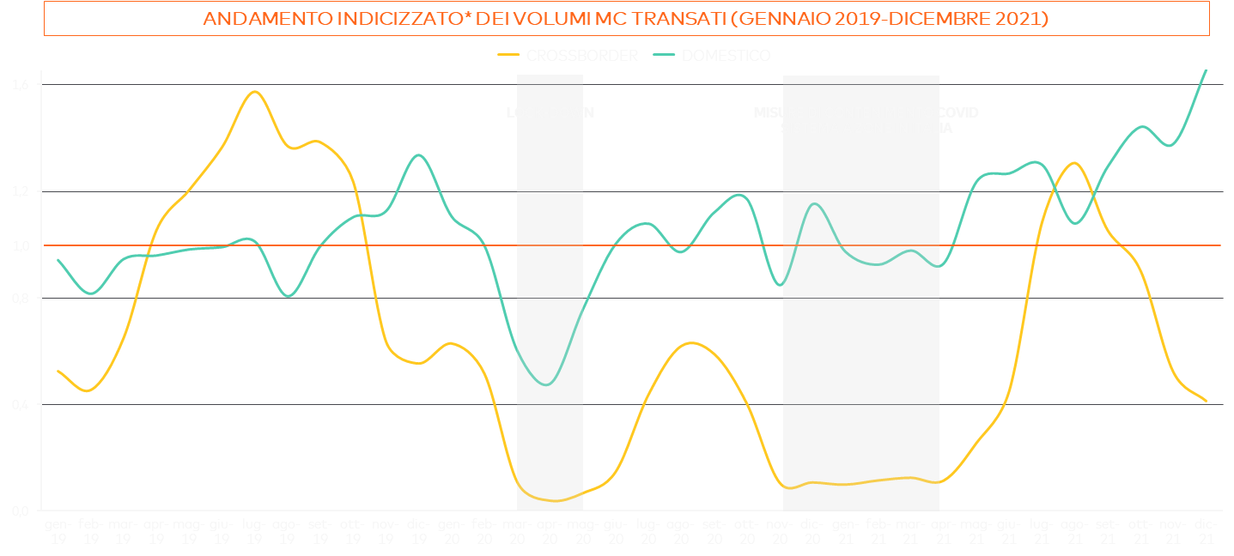
IL NOSTRO PROGETTO CON REGIONE TOSCANA - INSIGHTS
La spesa domestica sta trainando la ripresa ma il turismo estero fatica a tornare ai livelli pre-covid
5
Fonte: dati Mastercard (transazioni card present) *Indicizzazione: Media Mensile Annua Volume Transato 2019

Slide 6
IL NOSTRO PROGETTO CON REGIONE TOSCANA – INSIGHTS SUL TURISMO ESTERO
Al di la del picco in Agosto, l’impatto del Covid è ancora piuttosto pesante in tutte le Città, Firenze tra tutte.
ANDAMENTO INDICIZZATO* DEI VOLUMI MC TRANSATI CROSSBORDER (GENNAIO 2019-DICEMBRE 2021)
AREZZO
FIRENZE
LUCCA
MONTECATINI-TERME
PISA
SAN GIMIGNANO
SIENA
LOCK-DOWN
MISURE DI CONTENIMENTO COVID SISTEMA A ZONE IN ITALIA
1,0
gen-19
feb-19
mar-19
apr-19
mag-19
giu-19
lug-19
ago-19
set-19
ott-19
nov-19
dic-19
gen-20
feb-20
mar-20
apr-20
mag-20
giu-20
lug-20
ago-20
set-20
ott-20
nov-20
dic-20
gen-21
feb-21
mar-21
apr-21
mag-21
giu-21
lug-21
ago-21
set-21
ott-21
nov-21
dic-21
6
Fonte: dati Mastercard (transazioni card present) *Indicizzazione: Media Mensile Annua Volume Transato 2019

Slide 7
IL NOSTRO PROGETTO CON REGIONE TOSCANA – INSIGHTS SUL TURISMO ESTERO
Arezzo è l’unica Città vicina ai livelli pre-crisi, se si guarda al Turismo estero su tutto il 2021
VARIAZIONE % DEI VOLUMI MC TRANSATI CROSSBORDER
2020 vs 2019
2021 vs 2020
2021 vs 2019
AREZZO
-45.8% | +76.1% | -4.5%
-70.7% | +65% | -51.6%
-59.8% | +86.7% | -25.1%
-69% | +89.4% | -41.2%
-64.5% | +85.3% | -34.3%
-67.1% | +90.2% | -37.4%
-62.8% | +82% | -32.2%
FIRENZE
LUCCA
MONTECATINI
PISA
SAN GIMIGNANO
SIENA
7
Fonte: dati Mastercard (transazioni card present) *Indicizzazione: Media Mensile Annua Volume Transato 2019

Slide 8
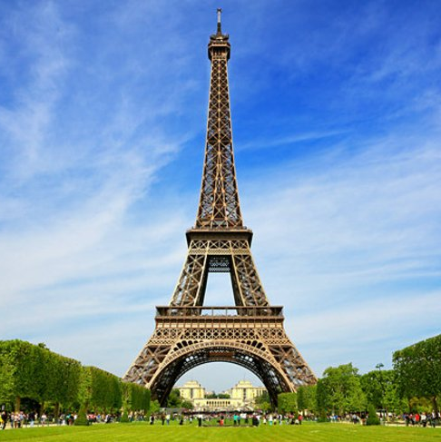
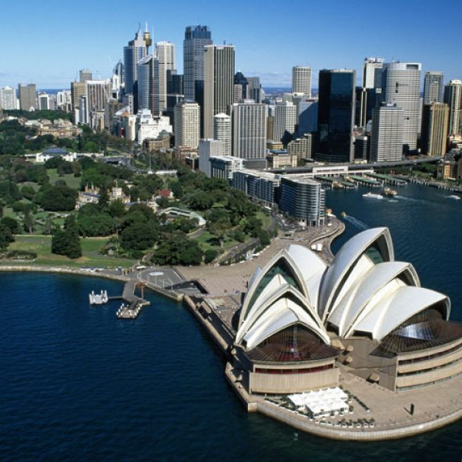
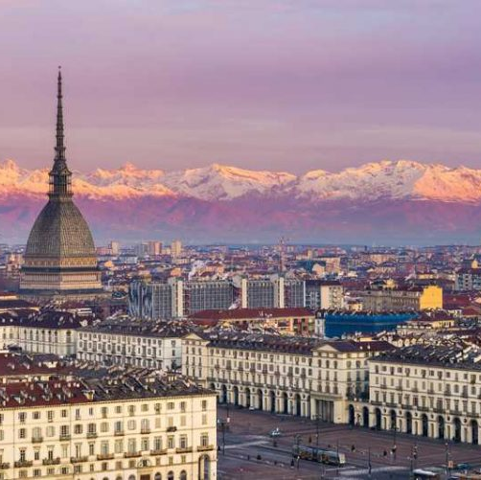
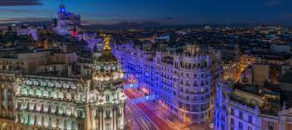
DAGLI INSIGHTS ALLE POSSIBILI AZIONI
Esempi di collaborazioni tra Mastercard e Destination Marketing Organizations, in Italia e nel mondo
Gli insights scoperti attraverso l’analisi dei dati possono guidare una serie di azioni per stimolare il turismo e contribuire alla crescita economica del paese
Parigi
Australia
Barometro turistico
Proporre esperienze «seamless»
Sin dall’inizio della pandemia,
Mastercard ha collaborato con governi ed enti del settore pubblico in 55 paesi, su oltre 200 iniziative
Piemonte
Madrid
Sostenere la ripartenza
Tourism Innovation
Hub
Notes:
Comprendere le necessità del turista
Trend di mercato
Benchmark della concorrenza
Comportamento del target
Strategia globale per guidare il turismo
Segmentazione
Piattaforma Tourism Insights
Parigi→ Paris Convention and Visitors Bureau Paris tourism barometer in partnership with Mastercard - Paris tourist office (parisinfo.com)
Paris Convention and Visitors Bureau a Maggio 2020, hanno lanciato un «barometro del turismo» di Parigi in collaborazione con Mastercard. Questo barometro fornirà una panoramica mensile delle tendenze del turismo a Parigi. Sono stati selezionati diversi indicatori per fornire un'istantanea in tempo reale dell'attrattiva della capitale, inclusi sia i dati sul traffico aereo che l'impatto mediatico di Parigi in tutto il mondo. Questo strumento è in grado di classificare i primi dieci mercati esteri alla ricerca di voli verso la destinazione e fornisce un aggiornamento sulle prenotazioni.
Proporre soluzioni seamless
Pianificazione del marketing e attività di targeting
Destination APP (ad es. visto elettronico, trasporti, cosa fare e quando)
Attivazione di asset di marketing (es. Priceless Cities, programmi fedeltà)
Grecia→GNTO Teams Up with Mastercard to Promote Greece | GTP Headlines
L'Organizzazione nazionale del turismo greca (GNTO) e Mastercard hanno unito le forze per promuovere la Grecia nei mercati tedesco, danese e olandese attraverso una nuova campagna che è durata fino al 30 settembre. La campagna presentava destinazioni greche e ed è stata utile per raccoglie feedback dei viaggiatori che saranno utilizzati per la formulazione di futuri progetti di marketing.
Atene→ https://www.greece-is.com/news/city-of-athens-woos-french-visitors-in-new-campaign/
La campagna "Esperienze esclusive di Atene per i titolari di carta Mastercard" mira a far conoscere ai visitatori la capitale e le sue attrazioni meno conosciute. Sono state create diverse tipologie di esperienze: Esperienza gastronomica, Simposio interattivo con Platone e altri ateniesi luminari, Tour dettaglio del Partenone.
Sostenere il momentum
Dashboard e report che mostrano l'impatto delle campagne di marketing
Piemonte→https://www.ideawebtv.it/2021/10/19/estate-turistica-di-piena-ripresa-in-piemonte-visitatori-quasi-al-livello-del-2019-guarda-le-slide/
Collaboreremo con VisitPiemonte e UnionCamere Piemonte - due enti privati ​​locali fondati dalla “Regione Piemonte” (una delle Regioni italiane più rilevanti in termini di attrattiva turistica) responsabili di tutte le comunicazioni strategiche e le relazioni pubbliche – per fornire una serie di dashboard personalizzate che sfruttano i nostri dati transazionali.
Queste dashboard forniranno approfondimenti rilevanti per supportare decisioni strategiche e iniziative tattiche volte al rilancio dell'economia turistica locale, con focus sui piccoli e medi commercianti (che sono stati i più colpiti dalla pandemia di Covid).
Altri esempi utili
Madrid→https://www.euroweeklynews.com/2020/06/24/madrid-and-mastercard-join-forces-to-boost-the-recovery-of-tourism-in-spains-capital/
Il Comune di Madrid e Mastercard hanno unito le forze per dare impulso alla ripresa del turismo nella capitale spagnola.
L'autorità vuole scoprire esattamente come la pandemia ha avuto un impatto sul turismo "per aiutare a progettare una strategia 'post-shock' e, infine, per accelerare la ripresa".
Gotenburg→https://goteborgco.se/en/2021/05/goteborg-co-begins-working-with-mastercard-to-develop-gothenburgs-visitor-industry/
Come parte dei suoi sforzi per sviluppare Göteborg come destinazione turistica del futuro, Göteborg & Co ha avviato una partnership unica con Mastercard. L'obiettivo è creare una piattaforma di dati di destinazione congiunta per l'industria dei visitatori e facilitare la ripresa post-pandemia.
Georgia→http://gtarchive.georgiatoday.ge/news/22389/Mastercard-to-Support-Revival-of-Georgia%27s-Tourism-Sector-in-Post-crisis-Period#:~:text=on%20the%20Web-,Mastercard%20to%20Support%20Revival%20of%20Georgia's%20Tourism%20Sector%20in%20Post,Mastercard%20Vice%20President%20Nicola%20Villa
Have data, will travel: Why the tourism industry needs data analytics for a recovery (mastercard.com)
Mastercard aiuterà a sostenere lo sviluppo del settore turistico della Georgia nel periodo post-crisi. Si collaborerà per lo sviluppo delle tecnologie digitali, i pagamenti elettronici e l'analisi dei dati per rilanciare il turismo nel periodo Post-pandemico.

